Slide 1
PBL 최종보고서
Track E3팀 4조
멘토 : 이건우님
멘티
유병주(조장) : 시계열분석, 발표
모현정 : 가설 수립 및 검증, 시각화
민하린 : 문제정의, 시각화, PPT 제작
박서형 : 상관분석 및 회귀분석, 최종발표
이송아 : 데이터 전처리, 시각화

Slide 2


들어가기
0. 들어가기
???

Slide 3
Contents
추진 배경
문제 정의
데이터 분석 결과
활용 방안
인턴십 소감

Slide 4
Executive Summary
프로젝트 명(주제) | 인구통계정보와 매출정보를 통한 상권 입지 선정 계획 수립
프로젝트 목적 | 특정 상권의 업종 점유 비율과 인구 분포 특성을 파악한다. 최근 5개년 분기별 매출 데이터를 기반으로 하여, 향후 매출을 예측한다. 입점하려는 상권에서, 매출 건수에 큰 영향을 미치는 인구 집단 ( 주요 고객 타겟층 ) 정보와 , 예측된 매출 데이터를 기반으로 한 수요예측 정보를 소상공인, 창업자들에게 제공한다.
문제 정의 | 서울시 내 상권이용 실태 알아보기 매출 건수 기준 인기 상권 매출 건수 기준 인기 업종 인기 상권에서 시간대별 이용 패턴 인기 업종에서 시간대별 이용 패턴 | 매출 금액에 영향을 미치는 이용현황과 인구특성 알아보기 주말,주중, 점포수와 상관관계 요일별 매출과 상관관계 시간대별 매출과 상관관계 성별 매출과 상관관계 연령대별 매출과 상관관계
 | C. 예측 매출을 통한 수요 예측 auto_arima 모형 적용하기 ( 전통적인 시계열 모형 ) Prophet 모형 적용하기 ( Facebook 추세 반영 모형 )
사용 데이터
결과 및 활용방안 | 추천상권: 매출액 기반으로 한 TOP5 업종 추천입지: 매출액 기반 상권 지역 TOP 10 -> 환승역, 관광특구 다수 가설(1) 결과 주말을 앞둔 주중 목-금이 가장 높은 매출, 주중>주말. 특징별 매출, 건수와 매출금액 간 상관관계 결과 금>수=월=화=목>토>일 매출 타겟: 가장 높은 매출을 보였고 경제적 여유가 있는 40-50대 위주 향후 매출: 시계열 결과를 통해 매출 증가 추세 확인.
데이터 | 출처
상가 분류 정보 | 소상공인시장진흥공단
연령대별 시간/요일별 매출데이터 | 서울시 우리마을가게 상권분석서비스
상권지역별 주거/직장/생활 인구 분포 데이터 | 서울시 우리마을가게 상권분석서비스

Slide 5
Ⅰ. 추진 배경

Slide 6



추진 배경
Ⅰ. 추진 배경

Slide 7
Ⅱ. 문제 정의

Slide 8


프로젝트 목표
Ⅱ. 문제 정의
특정 상권의 업종 점유 비율과 인구분포를 파악.
향후 매출 예측을 통한 상권 수요도 파악

Slide 9



데이터 신뢰성
Ⅱ. 문제 정의
상권 업종 분류 정보 : 소상공인시장진흥공단
2021년 인구 데이터 : 행정안전부 및 통계청, 우리마을가게 상권분석 서비스
매출 정보 : 우리마을 가게 상권분석 서비스 ( 추정매출 )

Slide 10







분석에 사용한 데이터
Ⅱ. 문제 정의
상가 분류 정보
(소상공인 진흥공단 데이터)
연령대별 시간/요일별
매출 데이터
상권별 주거/직장/생활
인구 분포 데이터
특정 상권 내에서 새로운 업종으로 상업활동을 하고자 하는 이들에게
주요 고객 타겟층과 기대 수익 등 유의미한 정보를 제공

Slide 11
Ⅲ. 데이터 분석 결과

Slide 12
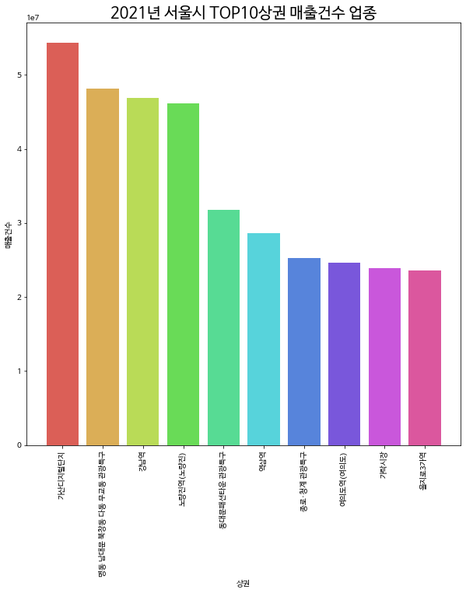
1. 매출 건수 데이터를 활용한 통계 – Top10 상권
Ⅲ. 데이터 분석 결과
연간 매출 건수 기준,
상위 10개 상권 추출함.
가장 높은 것은 가산디지털단지.
주로 특정 역 주변, 혹은
관광특구에서 상위권 상권 형성.

Slide 13
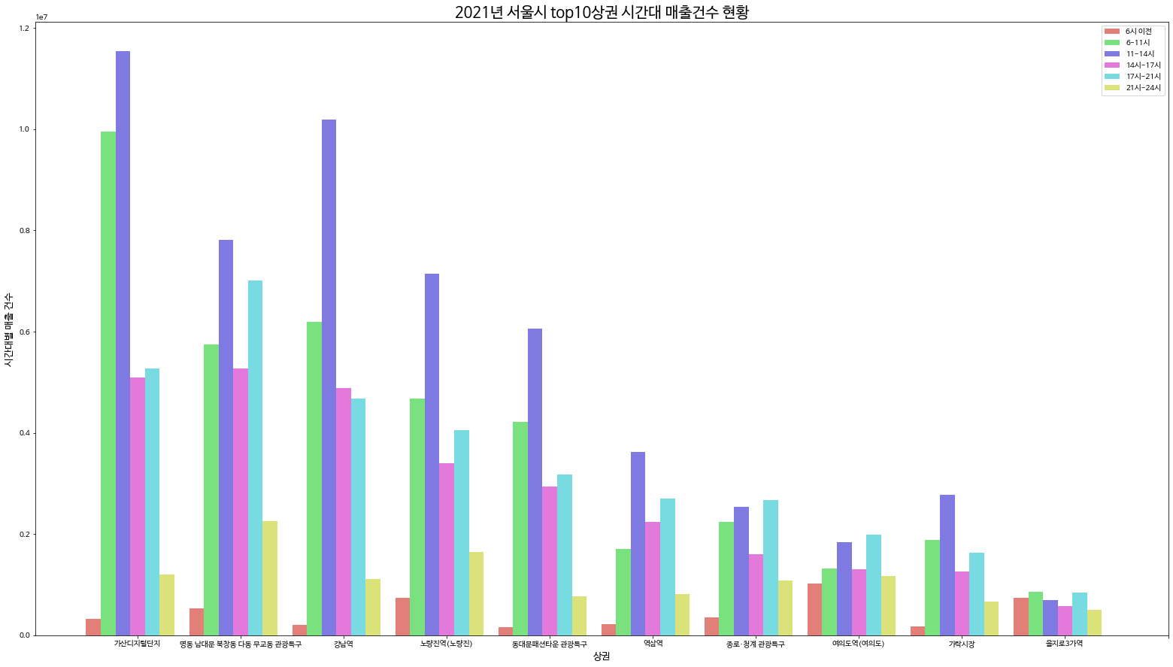
1. 매출 건수 데이터를 활용한 통계 – Top10 상권의 시간대별 매출
Ⅲ. 데이터 분석 결과
출근~퇴근 상업지역과 관광특구로 크게 분류할 수 있음.
Notes:
출근~퇴근 상업지역 (가산디지털단지, 강남역, 노량진, 동대문패션타운 관광특구)
가산디지털단지, 강남역 : 환승역 (유동인구가 많음)
오전 낮 매출건수가 높고, 오후 저녁시간대의 매출건수가 저조함
관광특구 (명동 남대문, 북장동, 다동, 무교동 관광특구, 종로 청계관광특구)
야외 관광시설의 경우, 늦은 저녁 ~ 밤 시간대에 상권을 이용하는 관광객이 다수 있음을 추측가능

Slide 14
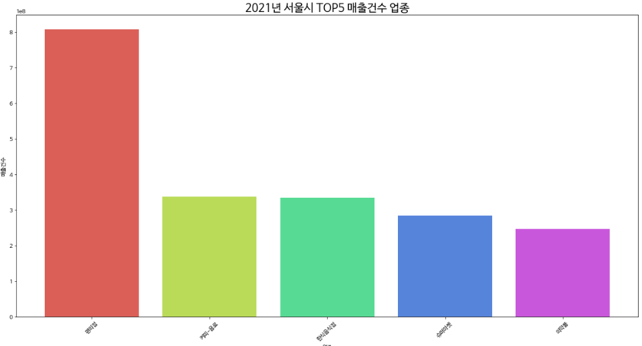
1. 매출 건수 데이터를 활용한 통계 – Top5 업종
Ⅲ. 데이터 분석 결과
Top5 업종인데 편의점의 전체 매출 건수가 압도적임.
Notes:
편의점 특성 : 24시간 운영, 상권, 연령, 인구통계 불문하고 이용이 많은 업종

Slide 15
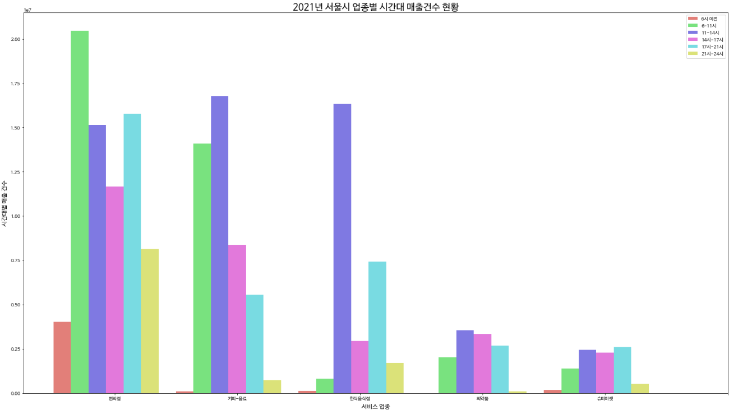
1. 매출 건수 데이터를 활용한 통계 – Top5 업종의 시간대별 매출
Ⅲ. 데이터 분석 결과
주로 11-14시에 소비가 많이 일어나는 것으로 보이며, 22~06시는 거의 없음.
Notes:
->편의점은 6-11시에 최대, 6시 이전에 최소.
->커피-음료는 11시-14시에 최대, 6시 이전에 최소.
->한식음식점은 11시-14시에 최대, 6시 이전에 최소.
->의약품은 11시-14시에 최대, 6시 이전에 최소.
->슈퍼마켓은 17시-21시에 최대, 6시 이전에 최소.
=> 모두 6시 이전에 최소를 보입니다. 이는 평균적인 취침시간대의 영향으로 보입니다. 매출건수 기준으로 5대 업종을 뽑았는데도 불구하고 편의점이 11시-14시 부분을 제외하고는 모두 극단적으로 높은 것을 확인할 수 있습니다. 편의점을 이용하는 사람들이 다른 업종을 이용하는 사람들보다 훨씬 많은데, 이는 24시간 운영하는 특성과 편의성, 취급하는 품목의 다양성, 점포의 개수 등에 의해 영향을 받을 수 있을 것으로 보입니다(데이터로부터 도출한 의견은 아니며 주관적 의견임). 커피-음료 또한 많이 나타납니다. 특히 점심시간에 커피-음료 소비가 많은 것을 확인할 수 있습니다. 한식음식점의 경우 그 특성상 점심과 저녁에 매출건수가 높게 잡히고, 특이한 점은 점심이 저녁의 약 2배 넘는 매출건수를 가진다는 것입니다. 의약품의 경우 비교적 고르게 매출건수가 분포합니다. 늦은 시간대(밤~새벽)에는 운영하는 약국이 거의 없으므로 미미한 수치가 나타나는 것으로 판단할 수 있습니다. 슈퍼마켓의 경우도 마찬가지로 판단할 수 있을 것입니다.

Slide 16

1. 매출 건수 데이터를 활용한 통계 – Top5 업종의 시간대별 매출
Ⅲ. 데이터 분석 결과
편의점 커피-음료 한식음식점
Notes:
매출건수 기준으로 5대 업종을 뽑았는데도 불구하고 편의점이 11시-14시 부분을 제외하고는 모두 극단적으로 높은 것을 확인할 수 있습니다. 편의점을 이용하는 사람들이 다른 업종을 이용하는 사람들보다 훨씬 많은데, 이는 24시간 운영하는 특성과 편의성, 취급하는 품목의 다양성, 점포의 개수 등에 의해 영향을 받을 수 있을 것으로 보입니다(데이터로부터 도출한 의견은 아니며 주관적 의견임).
커피-음료 또한 많이 나타납니다. 특히 아침과 점심시간에 커피-음료 소비가 많은 것을 확인할 수 있습니다. 이는 주간 졸음에서 벗어나기 위한 소비로 생각해볼 수 있을 것입니다.
한식음식점의 경우 그 특성상 점심과 저녁에 매출건수가 높게 잡히고, 특이한 점은 점심이 저녁의 약 2배 넘는 매출건수를 가진다는 것입니다. 우리나라 음식점 대다수가 한식 음식점일 것이고, 점심 때에는 직장인구의 외식 비율이 높을 것이기 때문에 이러한 특성이 나타날 가능성이 있어 보입니다!

Slide 17
1. 매출 건수 데이터를 활용한 통계 – Top5 업종의 시간대별 매출
Ⅲ. 데이터 분석 결과
의약품 슈퍼마켓
일상적인 소비가 아님(매출건수에 잦은 반영 X) -> 적은 수치가 나타나는 것으로 이해.
Notes:
의약품의 경우 비교적 고르게 매출건수가 분포합니다. 늦은 시간대(밤~새벽)에는 운영하는 약국이 거의 없으므로 미미한 수치가 나타나는 것으로 판단할 수 있습니다. 슈퍼마켓의 경우도 마찬가지로 판단할 수 있을 것입니다. 일상적인 소비는 아니니까 적게 분포하고 있긴 하다. 심지어 독점 수준의 매출건수를 가지는 편의점과 상당부분 품목이 겹치므로 이러한 현상이 나타날 수도 있음…!!

Slide 18
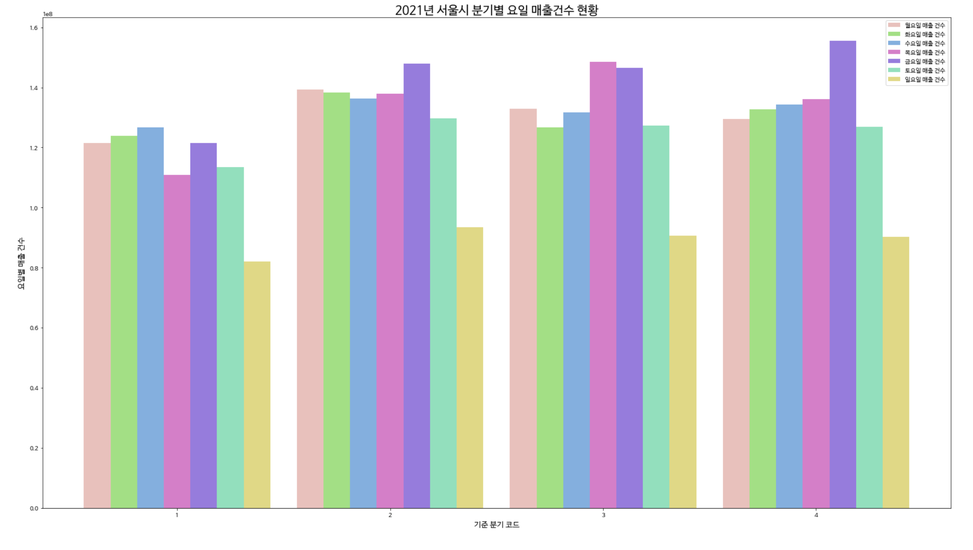
2. 가설검증 – 1. “금-토＂의 매출건수가 높고, “일-월“의 매출건수가 낮다
Ⅲ. 데이터 분석 결과
주말을 앞둔 주중(목-금)의 매출건수가 가장 높다
Notes:
서울시 분기별 요일 매출건수 현황을 보면 주말(금-토)의 매출건수가 높고 주초(일-월)의 매출건수가 적을 것이라고 예측했으나 주말을 앞둔 주중(목-금)의 매출건수가 가장 높으며, 주말보다는 주중의 매출건수가 더 높거나 유사하게 나타나고 있습니다. 1분기는 1~3월로 코로나의 영향으로 인해 다른 분기보다 매출 건수가 낮은 것으로 보입니다. 서울시 요일별 유동인구는 주말이 가장 적기에 매출건수 또한 주말이 가장 적은 걸로 보입니다.

Slide 19
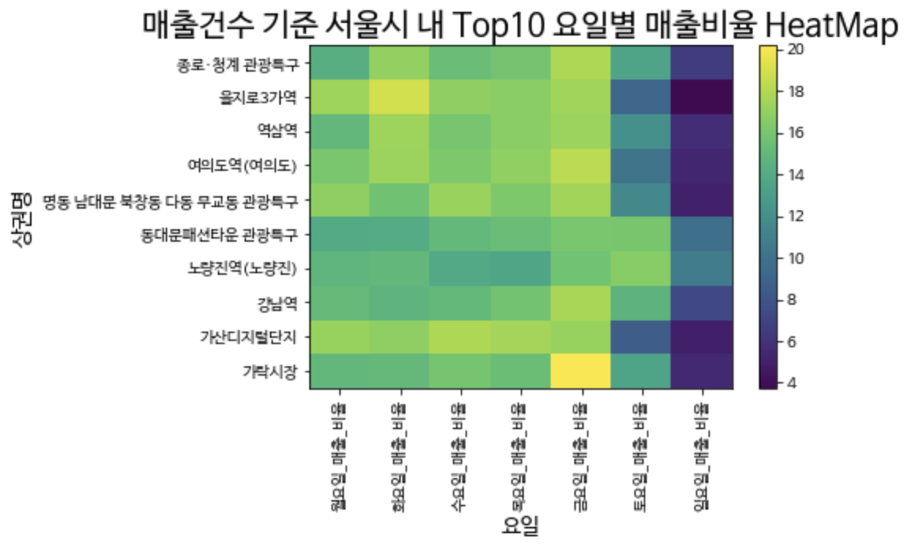
2. 가설검증 – 1. “금-토＂의 매출건수가 높고, “일-월“의 매출건수가 낮다
Ⅲ. 데이터 분석 결과
주말이 가까워지는 주중의 매출건수가 주말의 매출건수보다 높게 나타남
Notes:
여의도의 경우 오피스 상권이다 보니 주말보다는 평일이 매출비율이 높고 가락 시장의 경우 2021년 휴업일이 금요일은 하루밖에 쉬지 않아 금요일매출 비율이 가장 높은 것으로 보입니다.

Slide 20
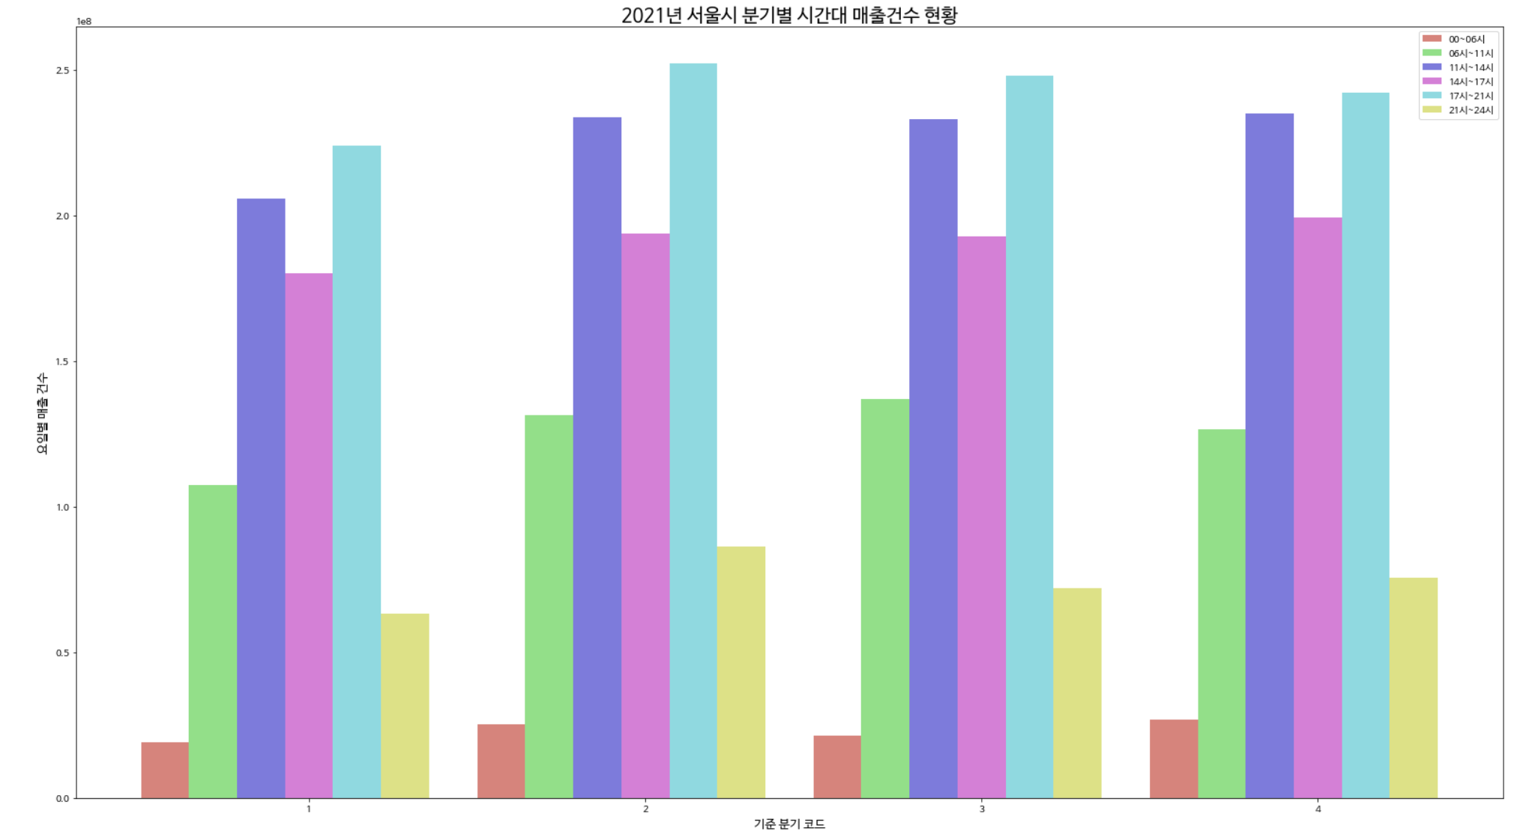
2. 가설검증 – 2. 점심시간 또는 저녁시간대에 상권 이용이 가장 높다
Ⅲ. 데이터 분석 결과
유동인구가 적은 시간대인 21-24시, 익일 00-06시 매출건수는 적고
유동 인구가 많은 시간대인 11-14시, 14시-17시, 17시-21시의 매출건수는 높게 나타남
Notes:
점심시간이나 저녁시간 및 휴식시간 을 포함한 시간대에서 사람들의 소비활동이 두드러지는 것으로 나타난다.

Slide 21
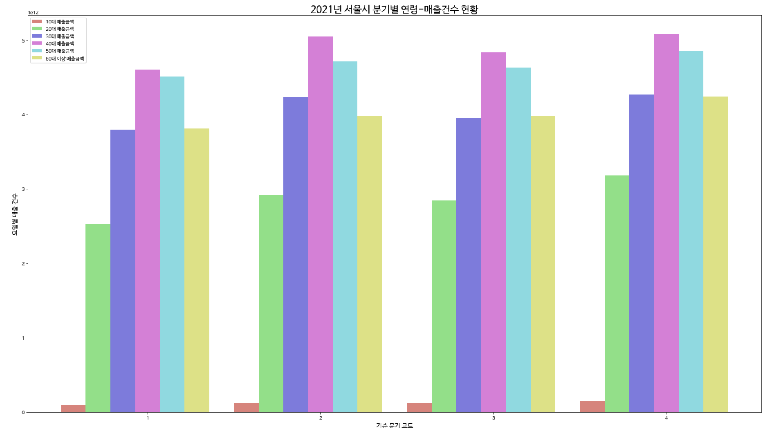
2. 가설검증 – 3. 젊은 문화를 선도하는 젊은 세대(10-20대) 상권 이용이 높다
Ⅲ. 데이터 분석 결과
대부분 40-50대 매출 건수가 가장 높고
대부분의 10-20대의 매출 건수가 가장 낮다
Notes:
사회적으로 더 안정적인 경제력을 갖출수록 소비생활이 더 잦음을 추론해볼 수 있다. 10-20대는 오프라인 구매 건수보다 온라인 구매 건수가 더 높기 때문에 다른 나이대 보다는 매출 건수가 적게 보인다. 20-30대는 대부분 혼자 사는 경우가 많기 때문에 서비스 업종 뿐만 아니라 다른 업종에서도 구매 건수가 많기 때문에 적게 나타나는 것으로 보인다. 특히 10대의 경우는 부모님(40-50대)가 대신 결제해주는 경우가 많기 때문에 적게 나타나고 그렇기에 40-50대의 매출 건수가 높게 나타는 영향이 있다고 본다.

Slide 22
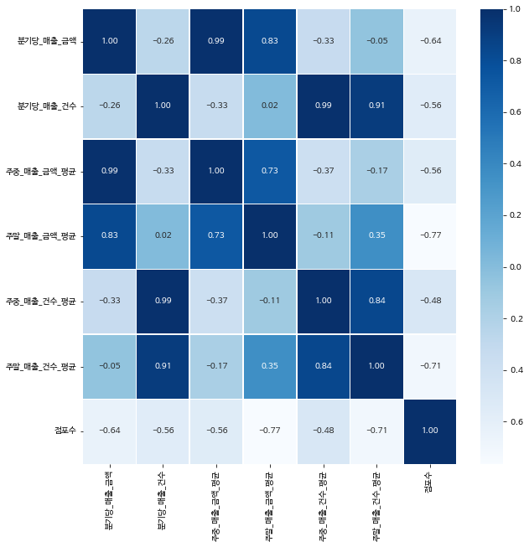
3-1. 상관 분석
Ⅲ. 데이터 분석 결과
주중, 주말 매출, 점포수 상관관계
주말보다는 주중 매출이 상관관계가 높음-> 주말보다 주중에 있는 요일이 매출액에
더 많은 영향을 끼치지 않았을까?
Ex) 금요일

Slide 23
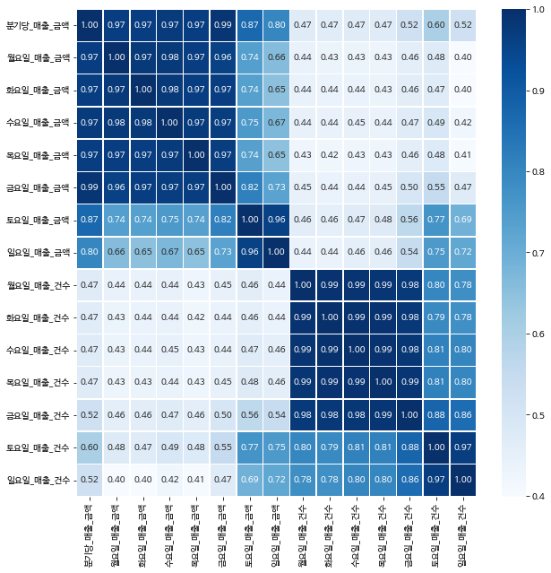
3-1. 상관 분석
Ⅲ. 데이터 분석 결과
요일별 매출 상관관계
금요일 > 월요일 = 화요일 = 수요일 = 목요일 > 토요일 > 일요일
위 순서대로 상관관계가 높음
앞 상관관계 분석에서 예측한 내용을 확인할 수 있음
-> 주말보다 주중 요일들이 매출액과 상관관계가 높다

Slide 24
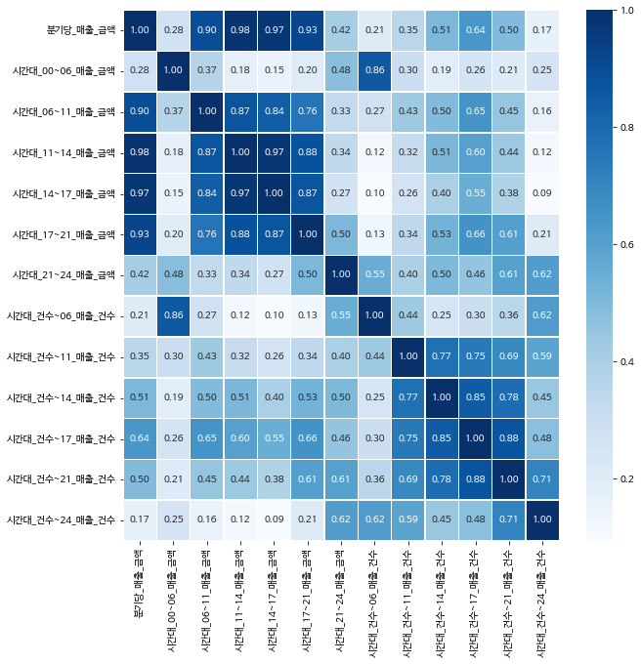
3-1. 상관 분석
Ⅲ. 데이터 분석 결과
시간대별 매출 상관관계
11-14시 > 14-17시 > 17-21시 > 06-11시
위 순서대로 상관관계가 높음
Top5 업종의 시간대별 매출에서 11-14시에 소비가 많이 일어나는 것을 확인할 수 있었음
-> 11-14시 시간대가 매출에 상관관계가
높음을 보여준다.

Slide 25
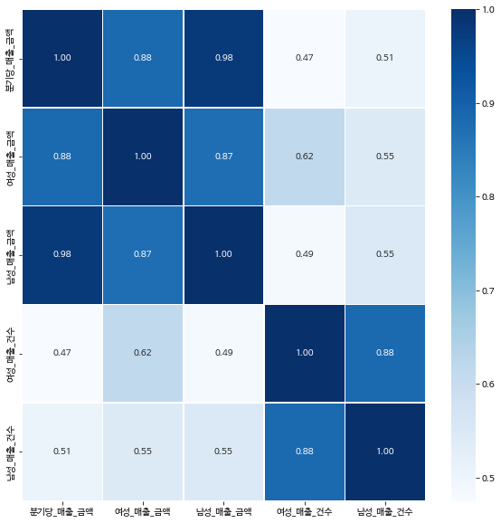
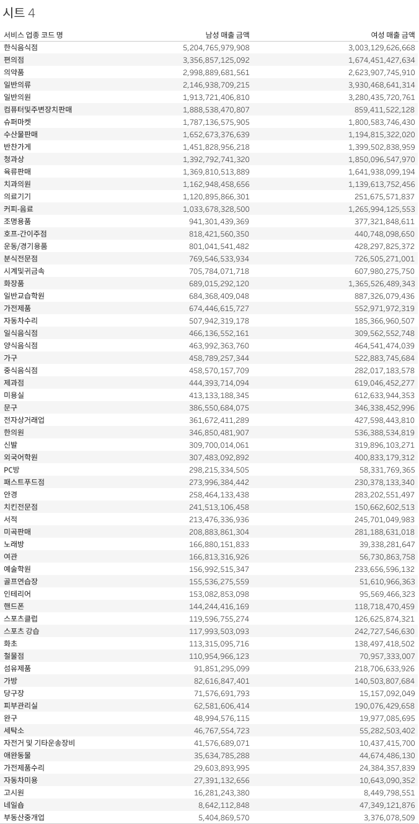
3-1. 상관 분석
Ⅲ. 데이터 분석 결과
성별 매출 상관관계
여성보다 남성의 매출이 상관관계가 높음
-> 남성이 여성보다 가격 높은 업종에 소비를
더 많이 하나?
-> 한식음식점, 편의점, 의약품, 컴퓨터 및 주변장치판매
업종에서 여성보다 많은 소비를 보임
여성보다 많은 소비를 보이는 업종인 한식음식점, 편의점, 의약품은 업종별 매출건수 그래프에서 Top5안에 있었던 것을 확인할 수 있음
-> 남성의 소비가 매출에 상관관계가 높음을 보여준다

Slide 26
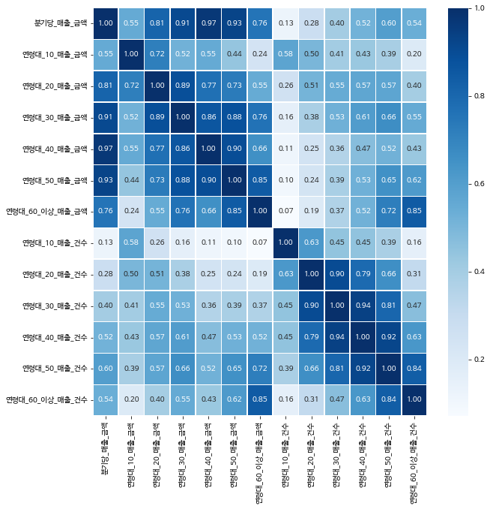
3-1. 상관 분석
Ⅲ. 데이터 분석 결과
연령대별 매출 상관관계
3-40대를 경계로 40대 이상의 매출이 30대 이하의
매출보다 상관관계가 높음을 알 수 있음
-> 학생층, 청년층 또는 사회초년생보다는
경제력을 갖춘 중장년층의 소비가 매출액에
큰 영향을 미침

Slide 27
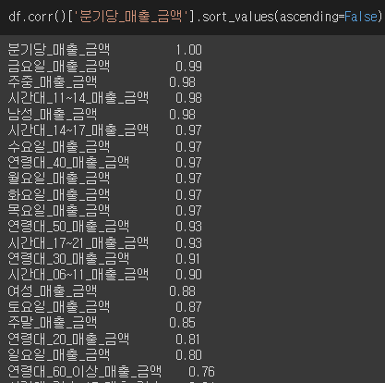
3-1. 상관 분석
Ⅲ. 데이터 분석 결과
상관 분석 결과
특징별 매출, 건수와 매출금액 간 상관관계
요일
금요일 > 수요일 = 월요일 = 화요일 = 목요일 > 토요일 > 일요일
시간대
11-14시 > 14-17시 > 17-21시 > 06-11시
연령대
40대 > 50대 > 30대 > 60대 이상
성별
남성 > 여성
Notes:
강한 상관관계 기준(0.7이상) 상관 분석 결과

Slide 28
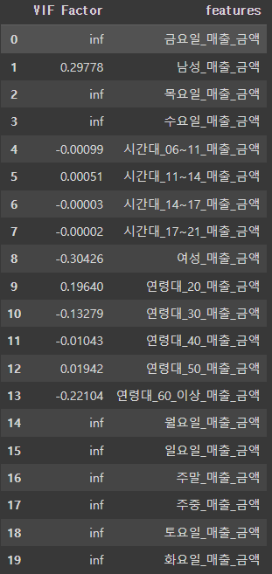
3-2. 회귀 분석
Ⅲ. 데이터 분석 결과
* 총매출과의 상관관계가 0.7이상(강한 상관관계)인 칼럼 선택해 회귀분석 진행
- 회귀분석 전 다중 공선성 해결 방법
다중 공선성
: 독립변수들 간에 강한 상관관계가 나타나는 문제
1. 다중 공선성 있는 칼럼 제거
2. 주성분분석(PCA)
-> 다중 공선성 있는 칼럼이 많으므로 주성분분석 선택

Slide 29
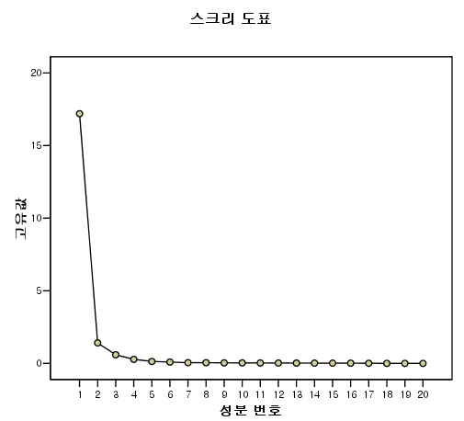
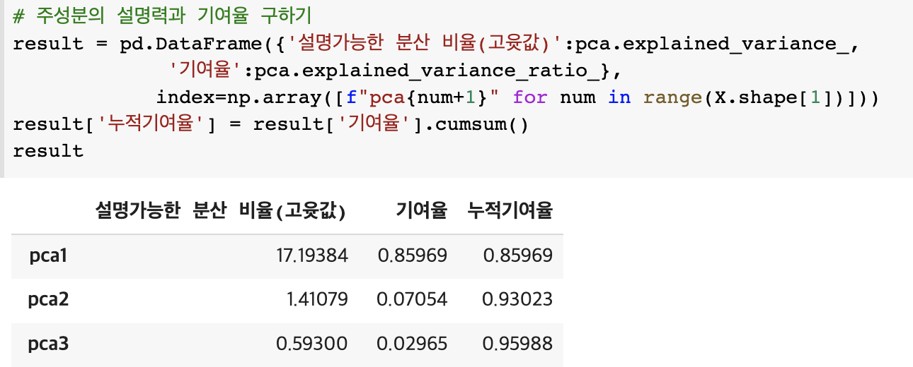
3-2 . 회귀 분석
Ⅲ. 데이터 분석 결과
PCA(주성분 분석)
: 서로 연관 가능성이 있는 고차원의 데이터들을
선형 연관성이 없는 저차원의 데이터로 만들어 분석하는 것
- 주성분 분석 장점 시각화 편리(데이터가 3차원이 넘어가면 사람 눈으로 인지 불가)
노이즈 감소(쓸모없는 feature를 없앰)
고윳값, 누적 기여율, Scree plot을 통해 주성분 개수 2개로 결정
Notes:
설명력 96%

Slide 30
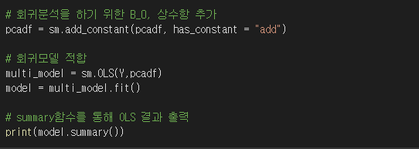
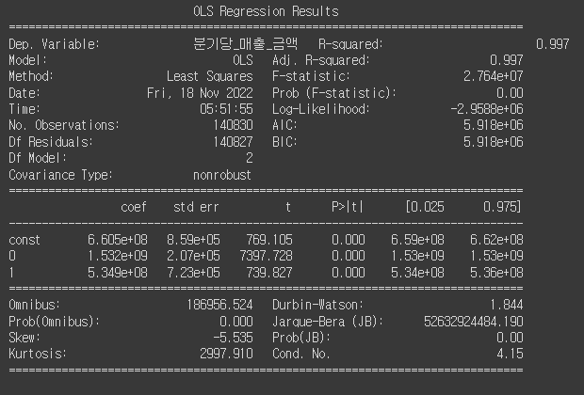
3-2 . 회귀 분석
Ⅲ. 데이터 분석 결과
다중회귀분석
R2(결정계수)란
모형(즉,독립변수)들이
종속변수를 얼마나 설명하는지를
보여주는 계수이다.
-> X와 Y의 상관관계가 클수록
R2값은 1에 가까워진다.
다중회귀분석 결과 p값도 모두 유의하고(p<0.05), R2값도 0.997로 설명력이 높음을 알 수 있다.
따라서 이 회귀모형은 통계적으로 유의미하다고 할 수 있음
Notes:
설명력 96%

Slide 31
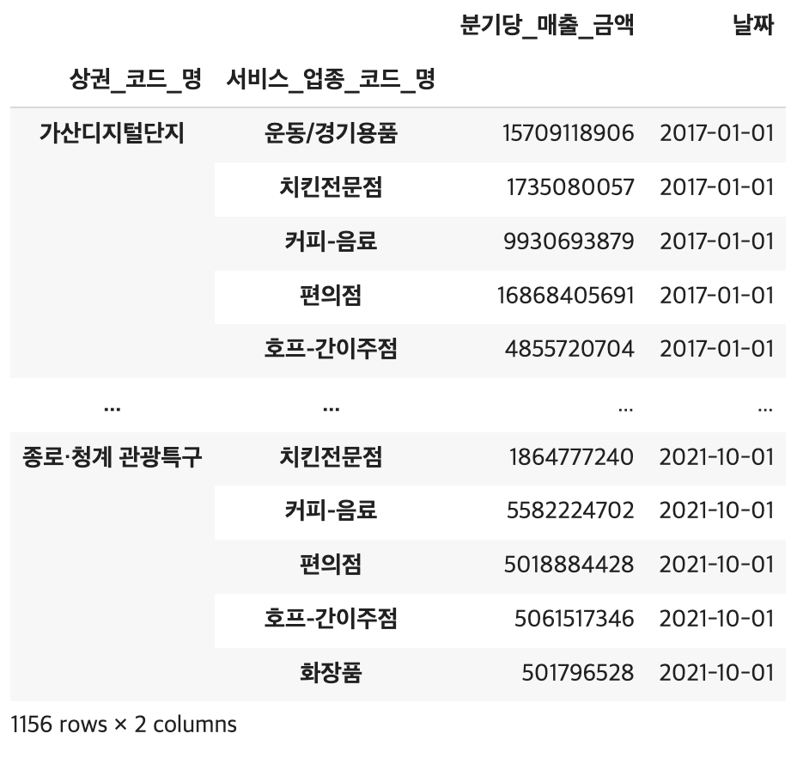
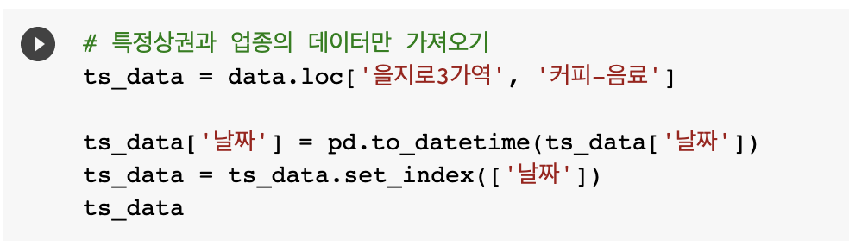
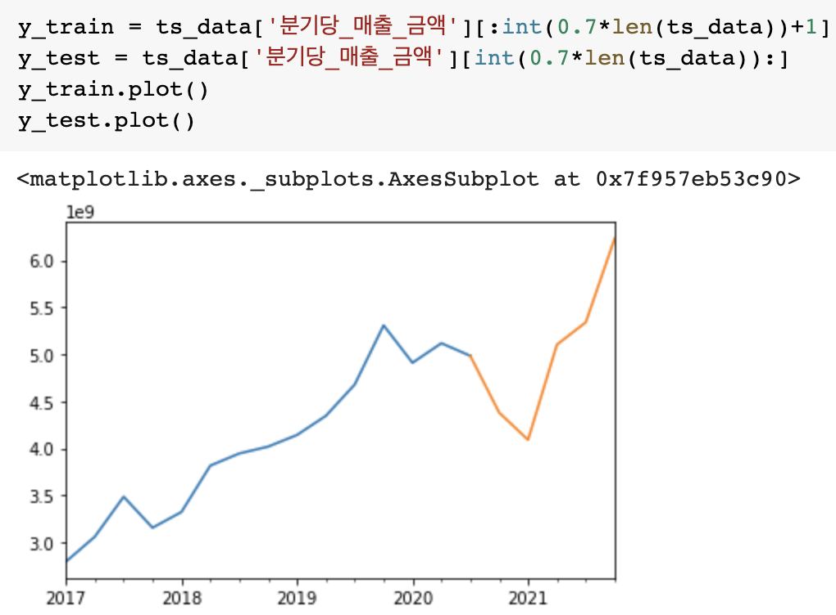
3-3 . 향후 매출 예측하기 ( 시계열 모형 적용 )
Ⅲ. 데이터 분석 결과
auto_arima 모델 적용하기
상권 “을지로3가역” 내 “커피-음료” 업종의 향후 매출 예측모델

Slide 32
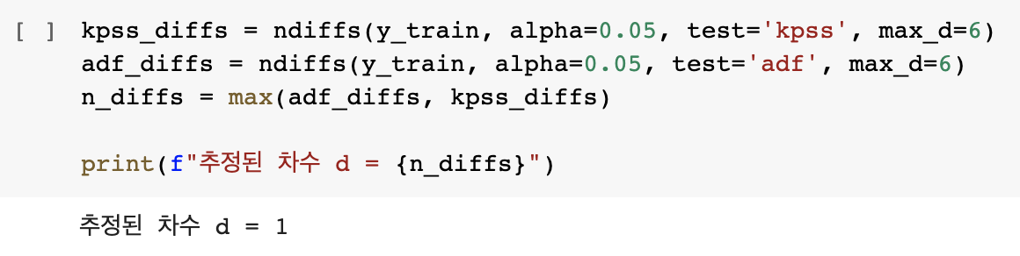
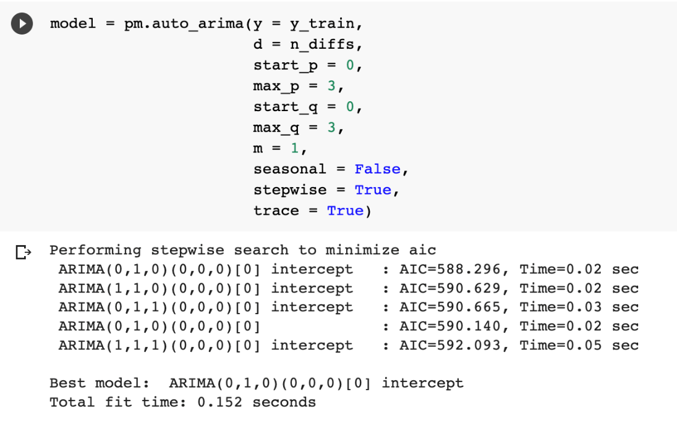
3-3 . 향후 매출 예측하기 ( 시계열 모형 적용 )
Ⅲ. 데이터 분석 결과
auto_arima 모델 적용하기
상권 “을지로3가역” 내 “커피-음료” 업종의 향후 매출 예측모델
분기 데이터임에도, 뚜렷한 계절적 추세X
Notes:
Kpss, adf 두 가지의 정상성 검증방법에 따라 차분을 진행하고, 정상성을 만족하는 차수(d)를 찾습니다.
앞서 구한 차수 및 우연변동을 고려하여 auto_arima( )를 통해, 최적의 arima 모델을 설계합니다.

Slide 33
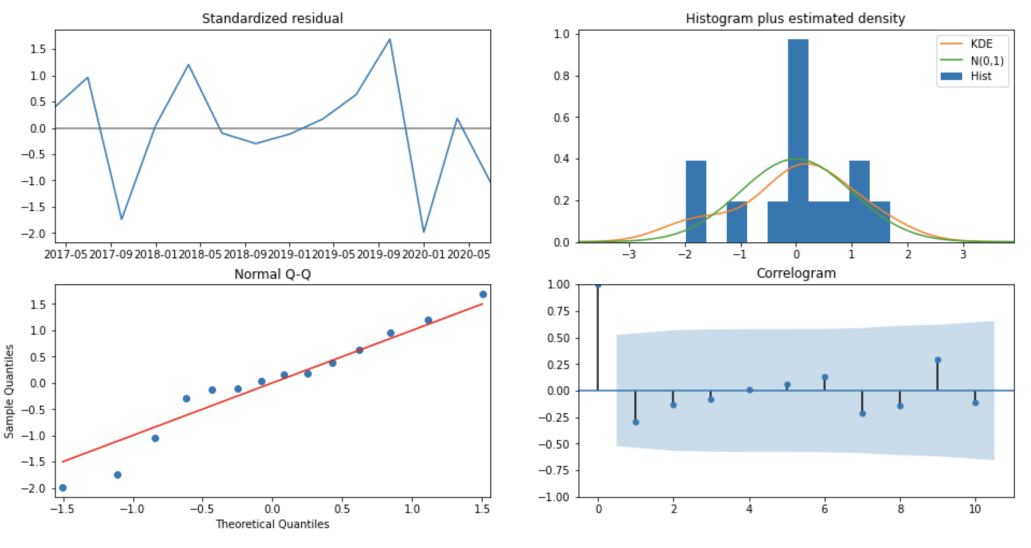
3-3 . 향후 매출 예측하기 ( 시계열 모형 적용 )
Ⅲ. 데이터 분석 결과
auto_arima 모델 적용하기
상권 “을지로3가역” 내 “커피-음료” 업종의 향후 매출 예측모델

Slide 34
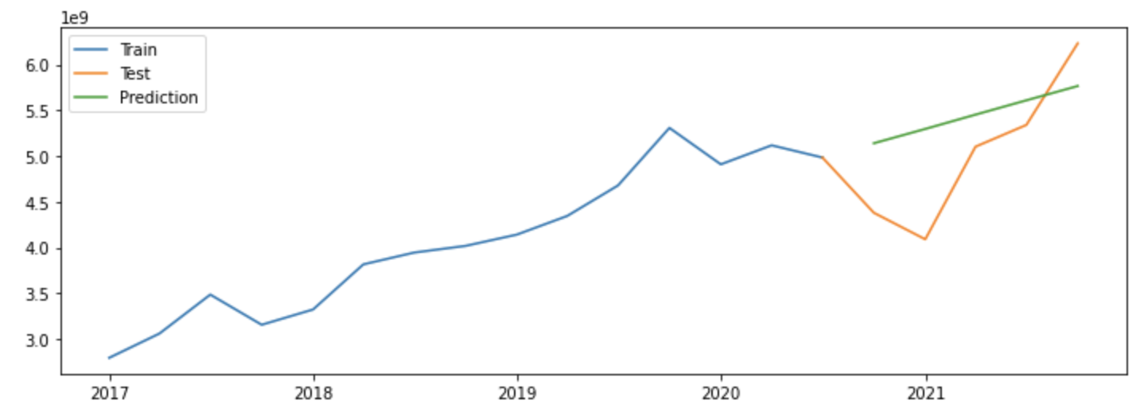
3-3 . 향후 매출 예측하기 ( 시계열 모형 적용 )
Ⅲ. 데이터 분석 결과
auto_arima 모델 적용하기
상권 “을지로3가역” 내 “커피-음료” 업종의 향후 매출 예측모델

Slide 35
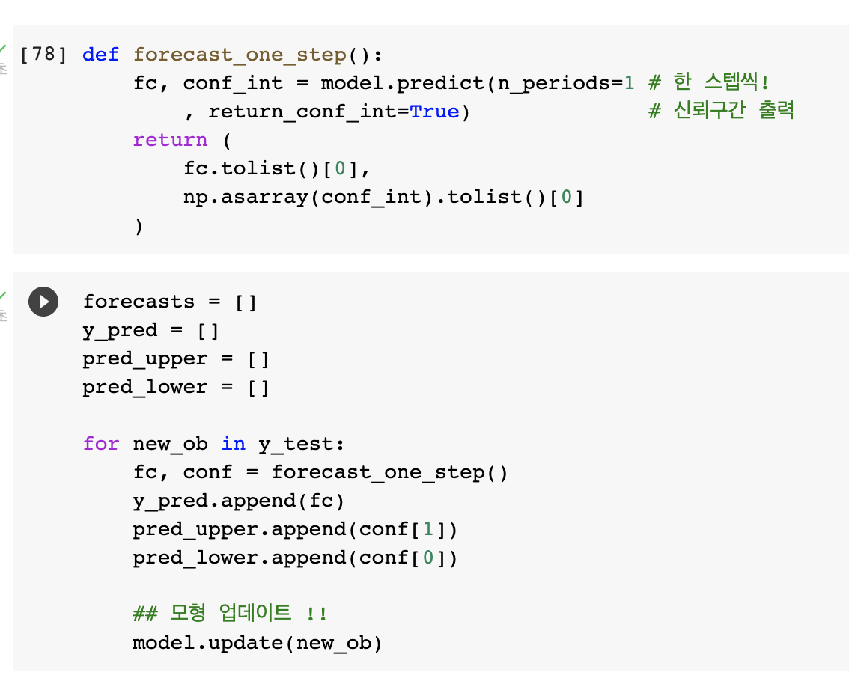
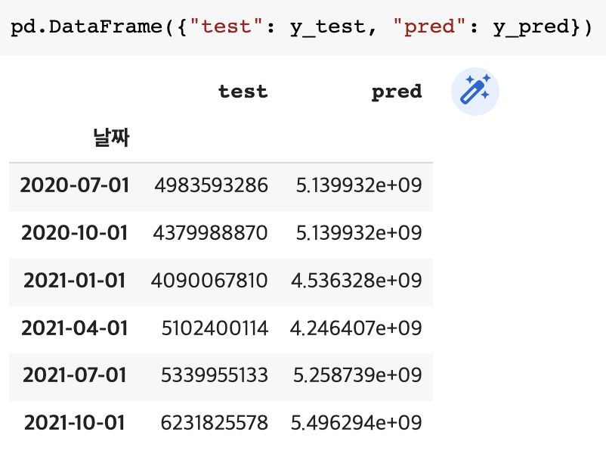
3-3 . 향후 매출 예측하기 ( 시계열 모형 적용 )
Ⅲ. 데이터 분석 결과
auto_arima 모델 적용하기
상권 “을지로3가역” 내 “커피-음료” 업종의 향후 매출 예측모델

Slide 36
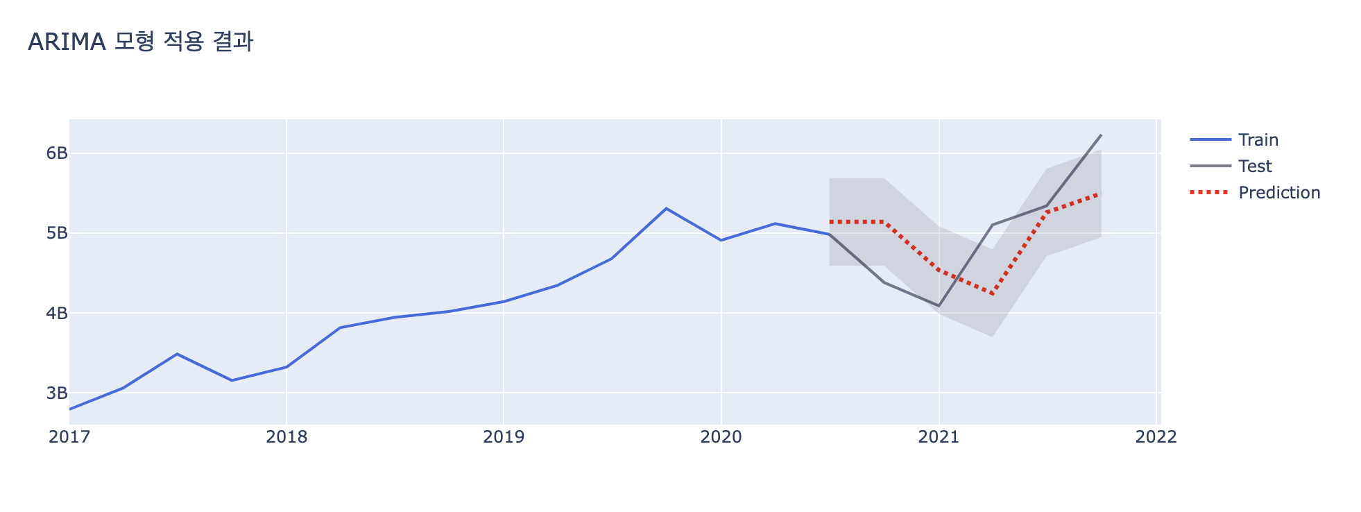
3-3 . 향후 매출 예측하기 ( 시계열 모형 적용 )
Ⅲ. 데이터 분석 결과
auto_arima 모델 적용하기
상권 “을지로3가역” 내 “커피-음료” 업종의 향후 매출 예측모델

Slide 37
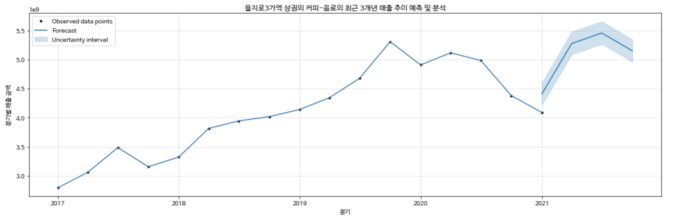
3-3 . 향후 매출 예측하기 ( 시계열 모형 적용 )
Ⅲ. 데이터 분석 결과
Facebook Prophet ( 계절적 추세 반영 )모델 적용하기
상권 “을지로3가역” 내 “커피-음료” 업종의 향후 매출 예측모델
upper
Predicted_value
lower
Covid-19 본격 반영시점

Slide 38
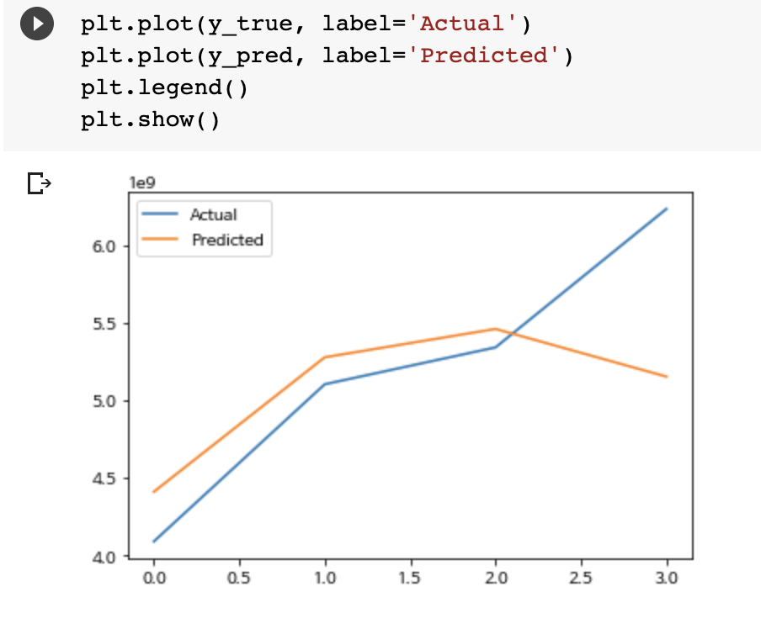
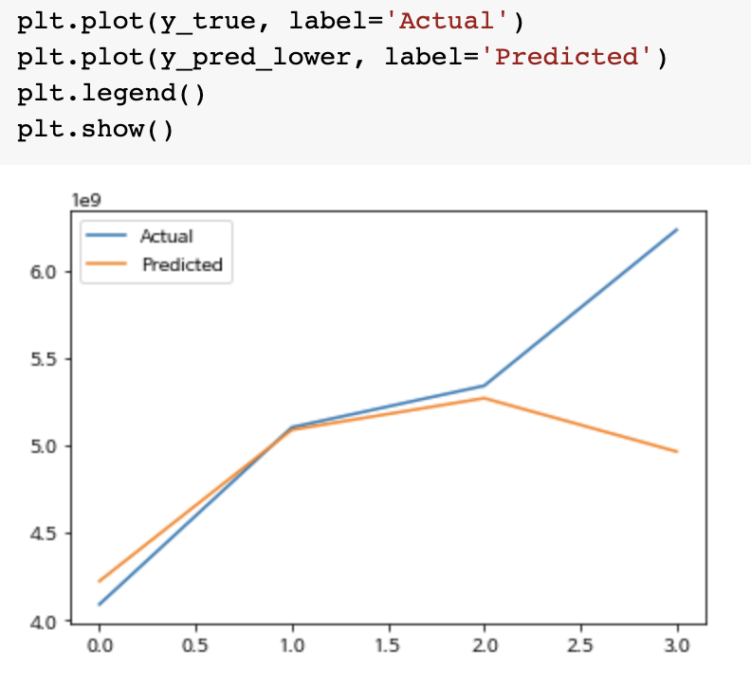
3-3. 향후 매출 예측하기 ( 시계열 모형 적용 )
Ⅲ. 데이터 분석 결과
auto_arima 모델 적용하기
상권 “을지로3가역” 내 “커피-음료” 업종의 향후 매출 예측모델
외부 제 3요인 인해 장기간 매출에 악영향을 받음.
최근들어 완화되면서 기존 추세대로 가지않고, 폭발적인 증가세를 이어감

Slide 39
Ⅳ. 활용 방안

Slide 40
활용 방안
Ⅳ. 활용 방안
창업 고려 시 추천 사항
추천상권 : TOP5 업종 (편의점, 커피-음료, 한식 음식점, 슈퍼마켓, 의약품)
추천입지 : 환승역과 같은 유동인구 많은 지역, 관광특구
추천 휴무일 : 환승역 - 주말 (토, 일), 관광특구 – 목
매출 타겟 : 주요 타겟 40-50대
향후 매출 예측 : 코로나 19 완화 추세를 보이며 폭발적 증가 예상.
신규창업 뿐만 아니라, 기존의 상권에서도 위와 같은 결과를 통해 매출 증가 분석에 도움이 될 것.
Notes:
추천상권: 매출액 기반으로 한 TOP5 업종
추천입지: 매출액 기반 상권 지역 TOP 10 -> 환승역, 관광특구 다수
가설(1) 결과 주말을 앞둔 주중 목-금이 가장 높은 매출, 주중>주말. 특징별 매출, 건수와 매출금액 간 상관관계 결과 금>수>월>화>목>토>일. 그러나 관광지 경우 주말 휴무는 비추. (주관적 견해)
매출 타켓: 가장 높은 매출을 보였고 경제적 여유가 있는 40-50대 위주
향후 매출: 시계열 결과를 통해 매출 증가 추세 확인.

Slide 41
Ⅴ. 인턴십 소감

Slide 42




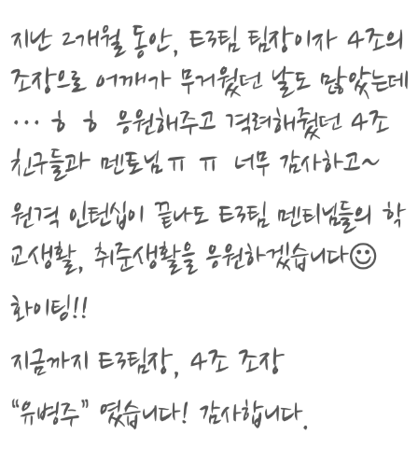


Ⅴ. 인턴십 소감
2개월동안 리모트 인턴십 프로그램을 통해 빅데이터 분석에 대해 많은 것을 배울 수 있었습니다. 좋은 특강과 다양한 이벤트, pbl까지 역량 강화에 많은 도움이 됐습니다. 2개월간 함께 프로젝트를 진행 한 팀원분들에게도 감사 인사를 전하고 싶습니다. 감사합니다! 뜻깊은 2개월이었습니다.
- 이송아 -
길다면 길고 짧다면 짧은 시간동안 모두 고생많으셨습니다! 저는 데이터 분석에 관심을 갖게 되면서 리모트 인턴십을 참여하게 되었는데 이 기회를 통해 제 진로를 데이터 분석으로 나아가고 싶다고 생각할 정도로 뜻깊은 시간이었습니다. 그리고 프로젝트를 같이 진행하게 된 4조 조원분들 너무 다 좋은 분들이어서 덕분에 어렵지 않게 인턴십 과정을 마무리한 것 같아 운이 좋은 것 같습니다! 인턴십 마무리 후 새로운 시작도 응원하겠습니다!!! - 박서형 -
배운 것보다 모르는 게 더 많은 2학년이라 팀에 민폐만 끼치는 건 아닐지 내심 걱정도 많이 하며 시작하게 된 활동이었습니다. 좋은 조원 분들 만나서 정말 의미 있는 2개월을 보낸 것 같습니다. 개인적으로 정말 배운 것도, 느낀 것도 많은 활동이었다는 생각이 듭니다. 멘토님, 그리고 4조 조원 분들!! 다들 너무 수고 많으셨습니다. 그리고 감사합니다:)
-민하린-
2개월 동안 학업과 병행하느라, 어렵다고 느낀적도 많았습니다. 그런데 함께 프로젝트를 하면서 좋은 조원들을 만나서 끝까지 힘을 낼 수 있었던 거 같습니다.
비대면 환경에서 만나게 되어 아쉽기도 했지만, 조원들에게서 많은 점을 배우고 성장할 수 있는 기회였던 것 같습니다.
감사합니다:)
- 모현정 -

